Slide 1
Notes:
В широком смысле гемба означает места совершения 3 основных действий в бизнесе:
разработка
производство
продажа продукции, либо услуг.
Управление с использованием гемба является составной частью бережливого производства.

Slide 2
Гемба — это японское слово, которое в переводе означает "место события" или "место происшествия"
Notes:
В широком смысле гемба означает места совершения 3 основных действий в бизнесе:
разработка
производство
продажа продукции, либо услуг.
Управление с использованием гемба является составной частью бережливого производства.

Slide 3
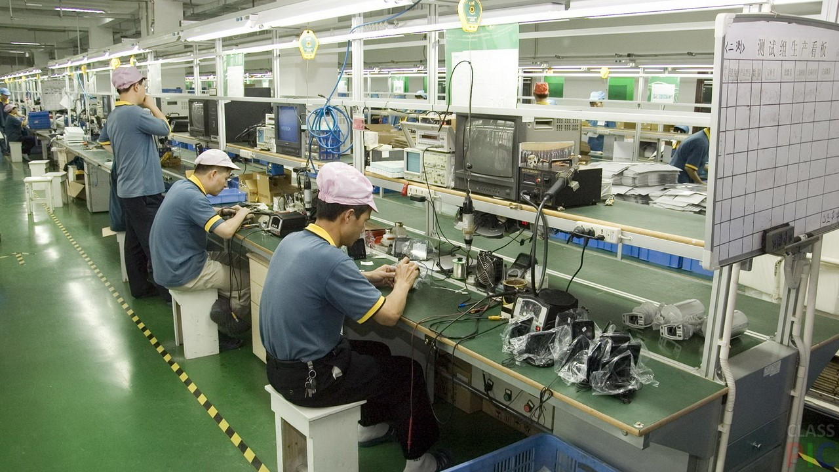
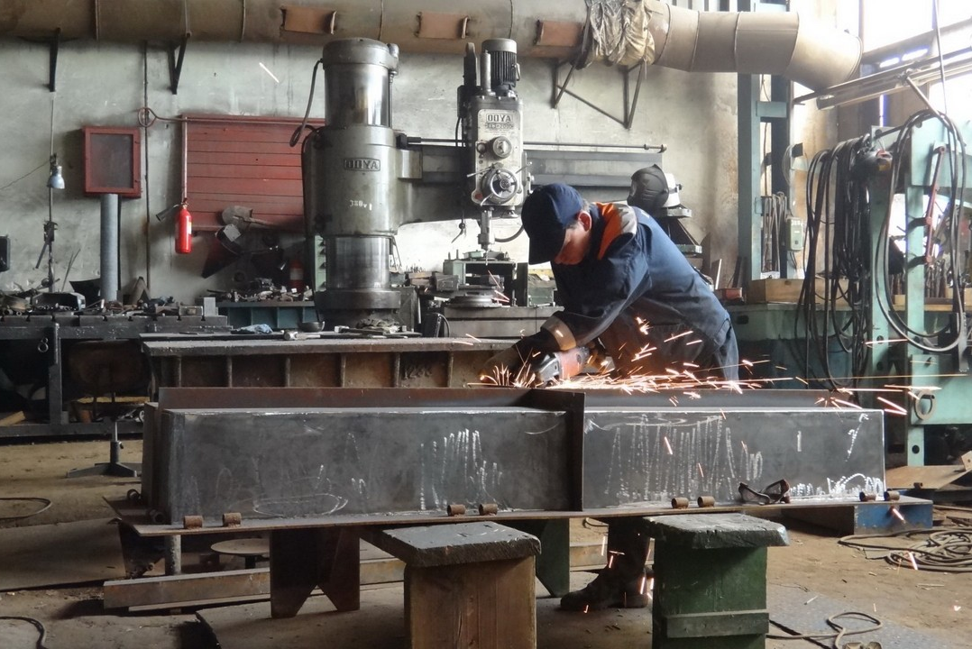
ГЕМБА – это не любое рабочее место, а только то, где создается ценность для потребителя, место непосредственного создания продукции или оказания услуги.
ГЕМБА – источник всей информации.
КАЙДЗЕН – непрерывное совершенствование, постоянное улучшение в результате постоянных усилий.
Во всех коммерческих организациях существует три основных вида действий, непосредственно связанных с извлечением прибыли:
разработка, производство и продажа продукции/услуги
Поэтому ГЕМБА в широком смысле означает места, где происходит эти три главных действия.

Slide 4
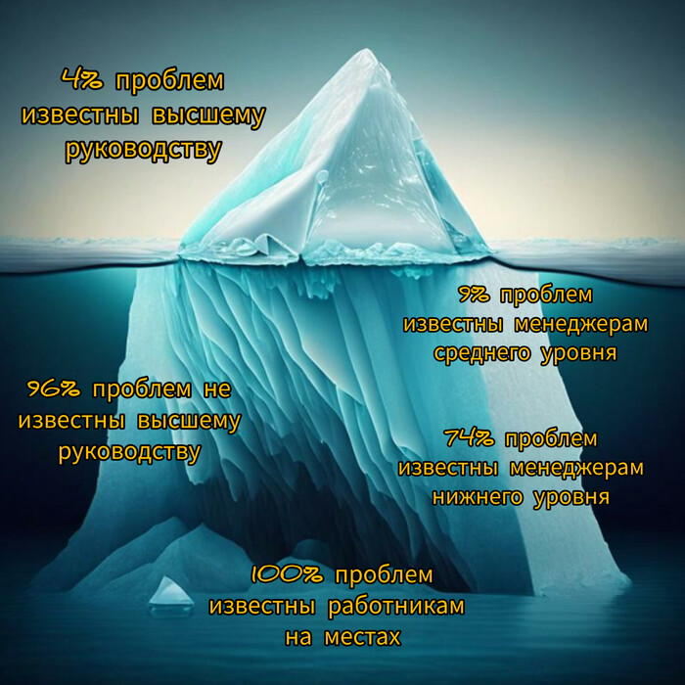
Статистика, проведенная японским консультантом Сидни Йошида, и опубликованная в 1989 году носит название Айсберг Сидни Йошида. Говорит о том, что ТОП-менеджмент практически не знает о проблемах компании, только 4 % доходят до него. Менеджерам среднего звена понимает всего лишь 9%, а менеджерам нижнего звена известно о 74%. 100% проблем известны только РАБОТНИКАМ на местах.
Во всех коммерческих организациях существует три основных вида действий, непосредственно связанных с извлечением прибыли:
разработка, производство и продажа продукции/услуги
Поэтому ГЕМБА в широком смысле означает места, где происходит эти три главных действия.
Девиз Гемба:
Go to Gemba
«Ищите корень проблемы на рабочем месте»

Slide 5
Надо идти в ГЕМБА,
Изучать на месте проблемы
И решать их, не откладывая, так,
Чтобы по тем же самым причинам
Они уже никогда больше не возникали
ТРИАДА ГЕМБА КАЙДЗЕН
Качество – надо повышать
Затраты – надо избавляться от потерь
Дисциплина поставки – поставки клиенту надо гарантировать, а время поставки с момента заказа услуги/продукции надо сокращать

Slide 6
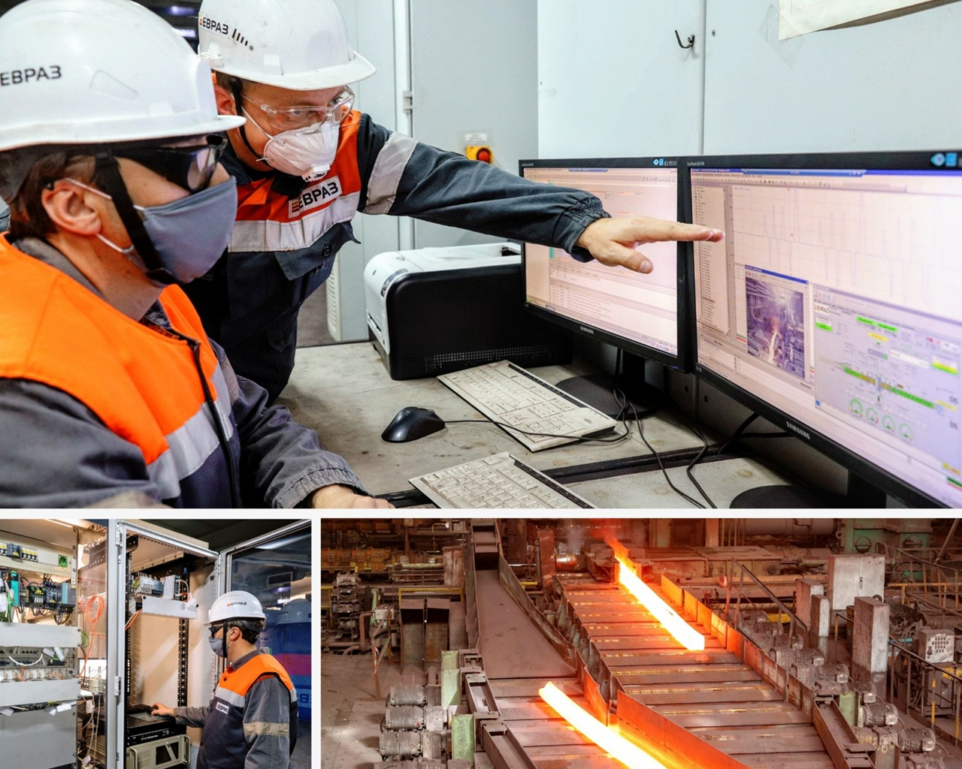
Принципы Гемба:
Прямое наблюдение (Практика непосредственного наблюдения за рабочими процессами на месте, чтобы понять их особенности и идентифицировать возможные улучшения)
Понимание потока работы (Анализ того, как материалы, информация и люди перемещаются через рабочие процессы, чтобы оптимизировать поток и устранить препятствия)
Устранение потерь (Выявление и устранение всех видов потерь, таких как избыточные запасы, ожидания, излишние движения и дефекты, для повышения эффективности производства)
Поддержка непрерывного улучшения (Гемба становится основой для систематического поиска и внедрения улучшений в рабочие процессы, чтобы обеспечить постоянное совершенствование)
Принятие решений на месте (Работники на месте обладают экспертным знанием о своих процессах и должны иметь возможность принимать решения и вносить предложения по улучшению непосредственно на рабочем месте)
Notes:
Во время проведения Gemba очень важно соблюдать следующее :
Иди и смотри, задавай вопросы, показывай уважение (Go See, Ask Why, Show Respect)
Выбери участок и периодичность (на пример раз в неделю)
Информируй людей о своих намерениях
Потрать своё время
Смотри и разговаривай с людьми
Будь открыт и беспристрастен
Делись увиденным (с руководителем ответственным за выбранный участок)
6

Slide 7
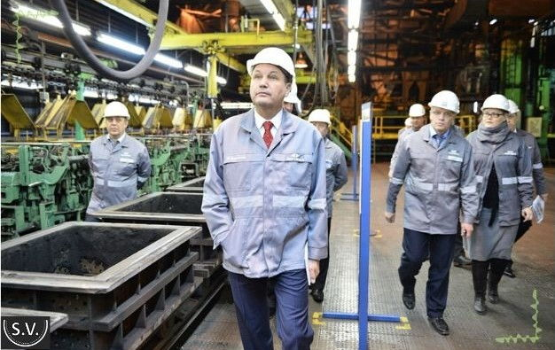
Три основные правила внедрения КАЙДЗЕН в ГЕМБА:
Поддержание порядка (5S, Всеобщий уход за оборудованием ТРМ)
Устранение МУДА (муда – действия, не добавляющие ценности, т.е. потери)
Стандартизация (означает документирование, т.е. наилучший способ делать работу)
Все эти правила обязательны для построения бережливой, эффективной и успешной системы «качество, затраты, поставка».
Пять золотых правил менеджмента ГЕМБА:
Идите в ГЕМБА, когда возникают проблемы.
Проверьте ГЕМБУЦУ(материальные объекты, например готовые изделия, брак, инструменты, станки, оборудование и прочее).
Примите временные меры на месте.
Найдите и устраните коренную причину проблемы.
Стандартизируйте, чтобы предотвратить ее повторное появление.

